Slide 1
集成学习
Bagging和随机森林
提升方法 AdaBoost算法
AdaBoost算法的解释
提升树

Slide 2
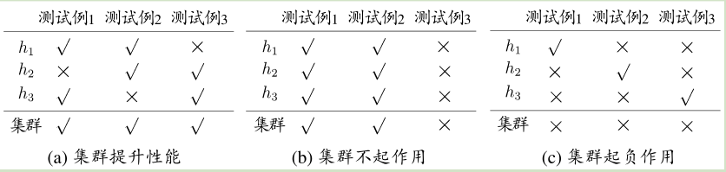
个体与集成
考虑一个简单的例子，在二分类问题中，假定3个分类器在三个样本中的表现如下图所示，其中√ 表示分类正确，X 号表示分类错误，集成的结果通过投票产生。
集成个体应：好而不同

Slide 3
一、Bagging与随机森林
个体学习器不存在强依赖关系
并行化生成
训练数据选取
对数据样本进行抽样：Bagging
对特征进行抽样：随机森林
算法框D_bs不同可以表示不同的算法
最终结果的确定：投票法

Slide 4
bagging
Bagging，也称为自举汇聚法(boostrap aggregating)
从原始数据集选择S次后得到S个新数据集
新数据集和原数据集的大小相等
每个数据集都是通过在原始数据集中随机选择样本来进 行替换而得到的。 (放回抽样)
S个数据集建好之后，将某个学习算法分别作用于每个数 据集就得到S个分类器。
选择分类器投票结果中最多的类别作为最后的分类结果。
改进的Bagging算法，如随机森林等。

Slide 5
二、提升方法AdaBoost算法
AdaBoost的起源
怎样实现弱学习转为强学习
怎样组合弱分类器
AdaBoost的提出
AdaBoost的基本概念

Slide 6
提升方法的基本思路
1984，Kearns和Valiant：
强可学习(strongly learnable)和弱可学习(weakly learnable)
在概率近似正确（probably approximately correct, PAC)学习的框 架中，一个概念（类），如果存在一个多项式的学习算法能够学习 它，并且正确率很高，称这个概念是强可学习的；
一个概念（类），如果存在一个多项式的学习算法能够学习它，学 习的正确率仅比随机猜测略好，则称这个概念是弱可学习的。
1989, Schapire，证明：
在PAC学习的框架下，一个概念是强可学习的充分必要条件是这个 概念是弱可学习。

Slide 7
提升方法的基本思路
问题的提出：
只要找到一个比随机猜测略好的弱学习算法就可以 直接将其提升为强学习算法，而不必直接去找很难 获得的强学习算法。

Slide 8
提升方法的基本思路
怎样实现弱学习转为强学习？
例如：学习算法A在a情况下失效，学习算法 B在b情况下失效，那么在a情况下可以用B算 法，在b情况下可以用A算法解决。这说明通 过某种合适的方式把各种算法组合起来，可 以提高准确率。
为实现弱学习互补，面临两个问题：
怎样获得不同的弱分类器？
怎样组合弱分类器？

Slide 9
提升方法的基本思路
怎样获得不同的弱分类器？
使用不同的弱学习算法得到不同基本学习器
参数估计、非参数估计…
使用相同的弱学习算法，但用不同的参数
K-Mean不同的K，神经网络不同的隐含层…
使用不同的训练集 装袋（bagging） 提升（boosting）

Slide 10
提升方法的基本思路
怎样组合弱分类器？
多专家组合
一种并行结构，所有的弱分类器都给出各自的预测 结果，通过“组合器”把这些预测结果转换为最终 结果。 eg.投票（voting）及其变种、混合专家模型
多级组合
一种串行结构，其中下一个分类器只在前一个分类 器预测不够准（不够自信）的实例上进行训练或检 测。 eg. 级联算法（cascading）

Slide 11
AdaBoost算法
1990年，Schapire最先构造出一种多项式级的算法， 即最初的Boost算法;
1993年，Drunker和Schapire第一次将神经网络作为 弱学习器，应用Boosting算法解决OCR问题;
1995年，Freund和Schapire提出了 Adaboost(Adaptive Boosting)算法，效率和原来 Boosting算法一样，但是不需要任何关于弱学习器性 能的先验知识，可以非常容易地应用到实际问题中。

Slide 12
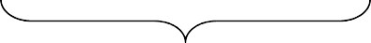
AdaBoost算法
AdaBoost
Adaptive Boosting
A learning algorithm
Building a strong classifier a lot of weaker ones

Slide 13
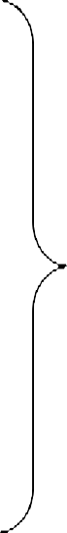
AdaBoost算法
h₁ (x) ∈{−1, +1}
h₂ (x) ∈{−1, +1}
⎛ ⎞
T
H_{T} (x) = sign ⎜ ∑α_{t} h_{t} (x) ⎟
.
.
h_{T} (x) ∈{−1, +1}
Weak classifiers
⎝ t =1
⎠
strong classifier
slightly better than random

Slide 14
AdaBoost算法
两个问题如何解决：
每一轮如何改变训练数据的权值或概率分布？
AdaBoost：提高那些被前一轮弱分类器错误分类样本的 权值，降低那些被正确分类样本的权值
如何将弱分类器组合成一个强分类器？
AdaBoost：加权多数表决，加大分类误差率小的弱分类 器的权值，使其在表决中起较大的作用，减小分类误差 率大的弱分类器的权值，使其在表决中起较小的作用。

Slide 15
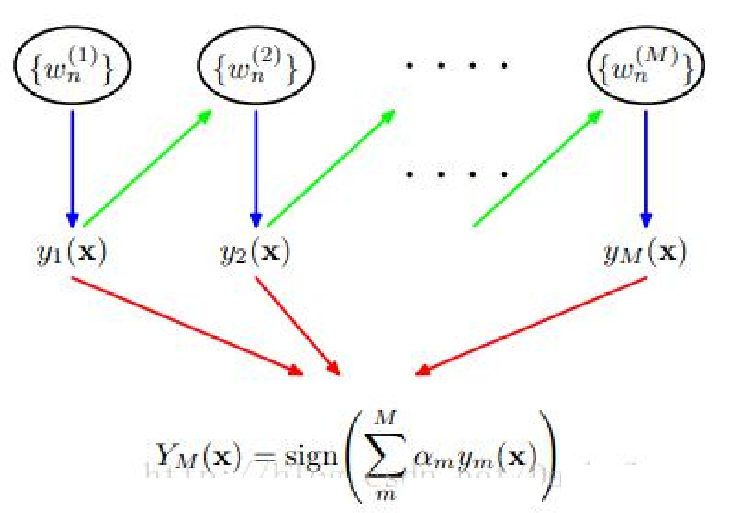
AdaBoost算法

Slide 16
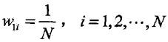
AdaBoost算法
输入：二分类的训练数据集

，
输出：最终分类器G(x)
1 初始化训练数据的起始权值分布

Slide 17
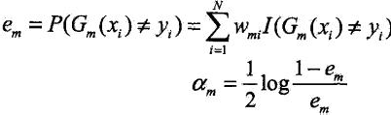
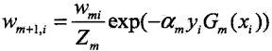
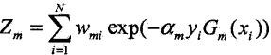
AdaBoost算法
2 对m个弱分类器 m=1,2，。。M
a、在权值D_{m}下训练数据集，得到弱分类器
b、计算G_{m}的训练误差
c、计算G_{m}的系数
d、更新训练数据集的权值分布
Z是规范化因子

Slide 18
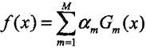
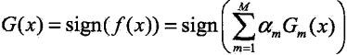
AdaBoost算法
3、构建弱分类器的线性组合，
得到最终分类器：

Slide 19
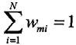
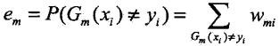
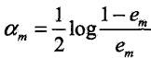
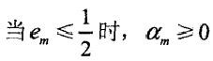
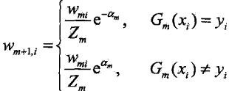
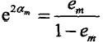
AdaBoost算法
步骤 b
步骤 c
步骤 d
 误分类的样本权值放大

Slide 20
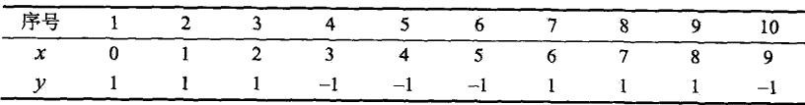
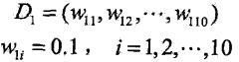
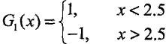
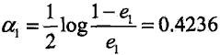
AdaBoost的例子：
初始化
对m=1
 a、在权值分布为D1的数据集上，阈值取2.5，分类误 差率最小，基本弱分类器：
 b、G1(x)的误差率 ：
 c、G1(x)的系数：

Slide 21
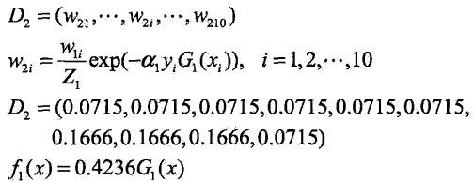
AdaBoost的例子：
 d、更新训练数据的权值分布
弱基本分类器G1(x)=sign[f1(x)]在更新的数据集上有3个 误分类点

Slide 22
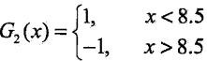
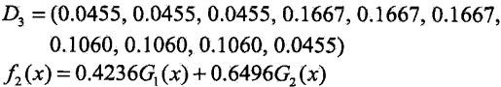
AdaBoost的例子：
对m=2
 a、在权值分布D2上，阈值v=8.5时，分类误差率最低
 b、误差率
 c、计算
 d、更新权值分布
 分类器G2(x)=sign[f2(x)]有三个误分类点

Slide 23
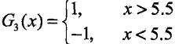
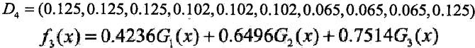
AdaBoost的例子：
对m=3
 a、在权值分布D3上，阈值v=5.5时，分类误差率最低
 b、误差率
 c、计算
 d、更新权值分布
 分类器G3(x)=sign[f3(x)]误分类点为0

Slide 24
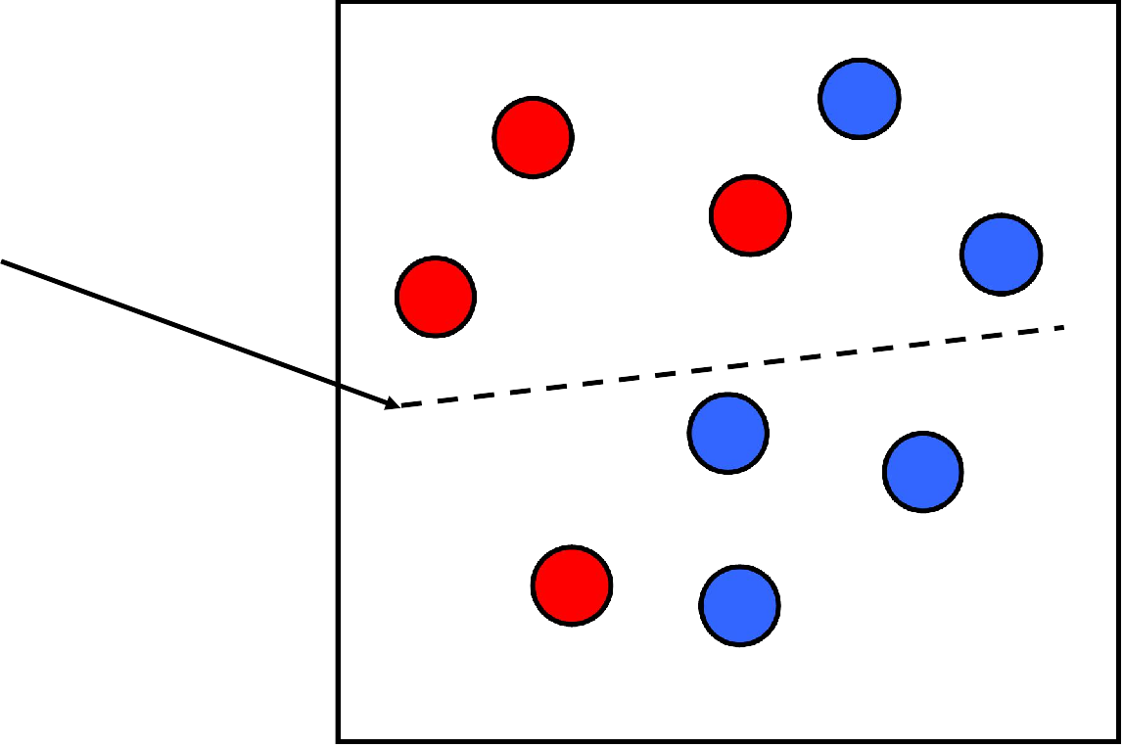
Boosting illustration
Weak Classifier 1

Slide 25
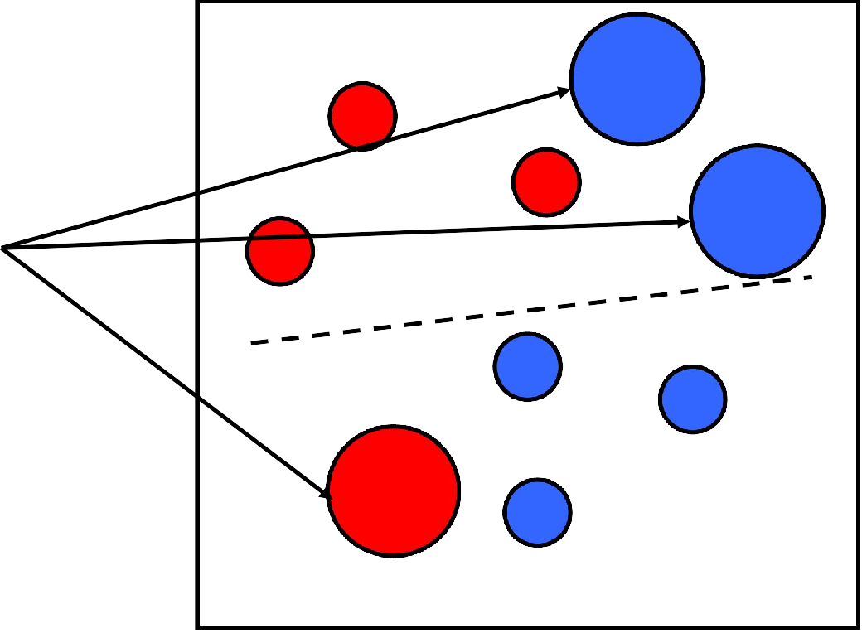
Boosting illustration
Weights Increased

Slide 26
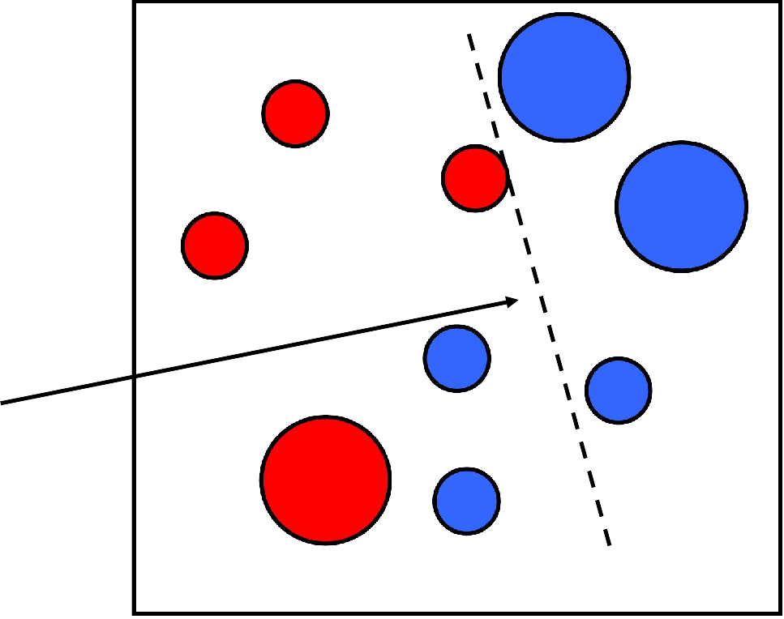
Boosting illustration
Weak Classifier 2

Slide 27
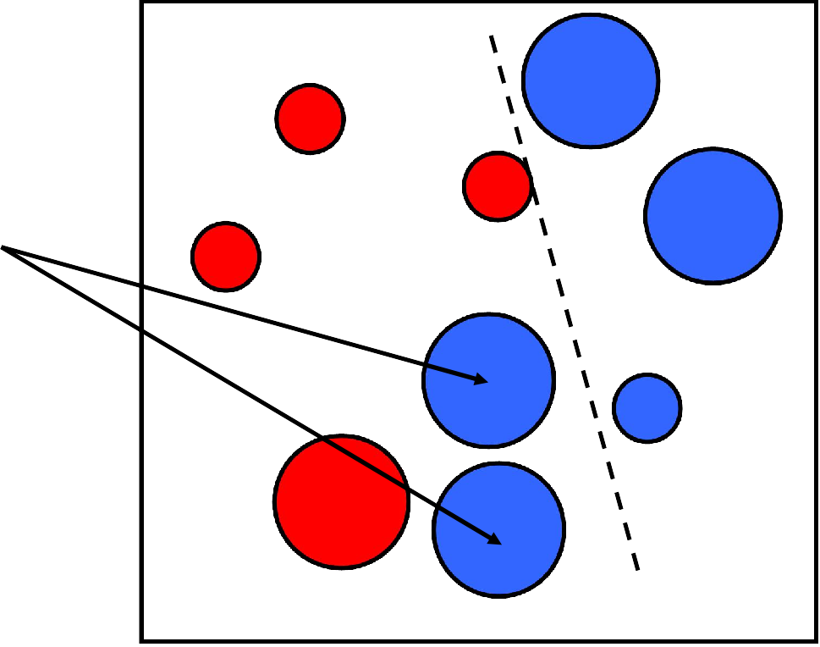
Boosting illustration
Weights Increased

Slide 28
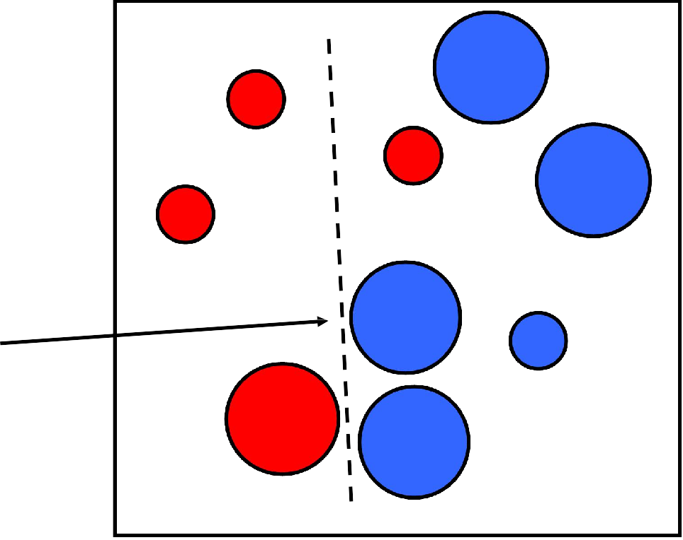
Boosting illustration
Weak Classifier 3

Slide 29
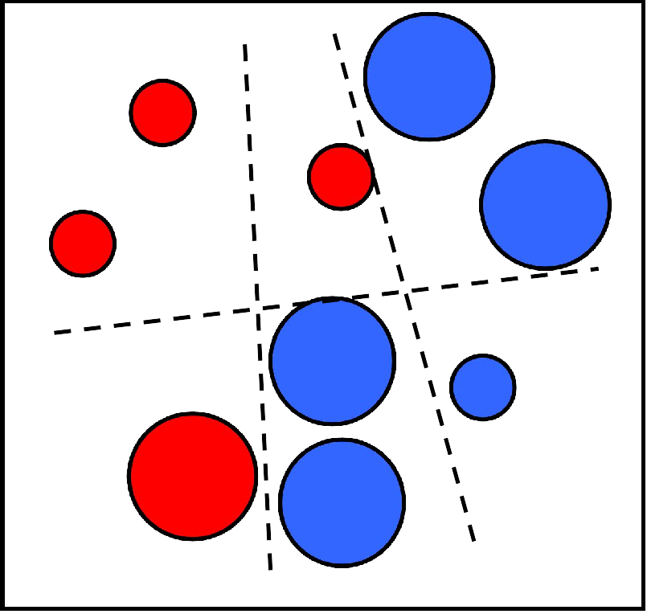
Boosting illustration
Final classifier is
a combination of weak classifiers

Slide 30
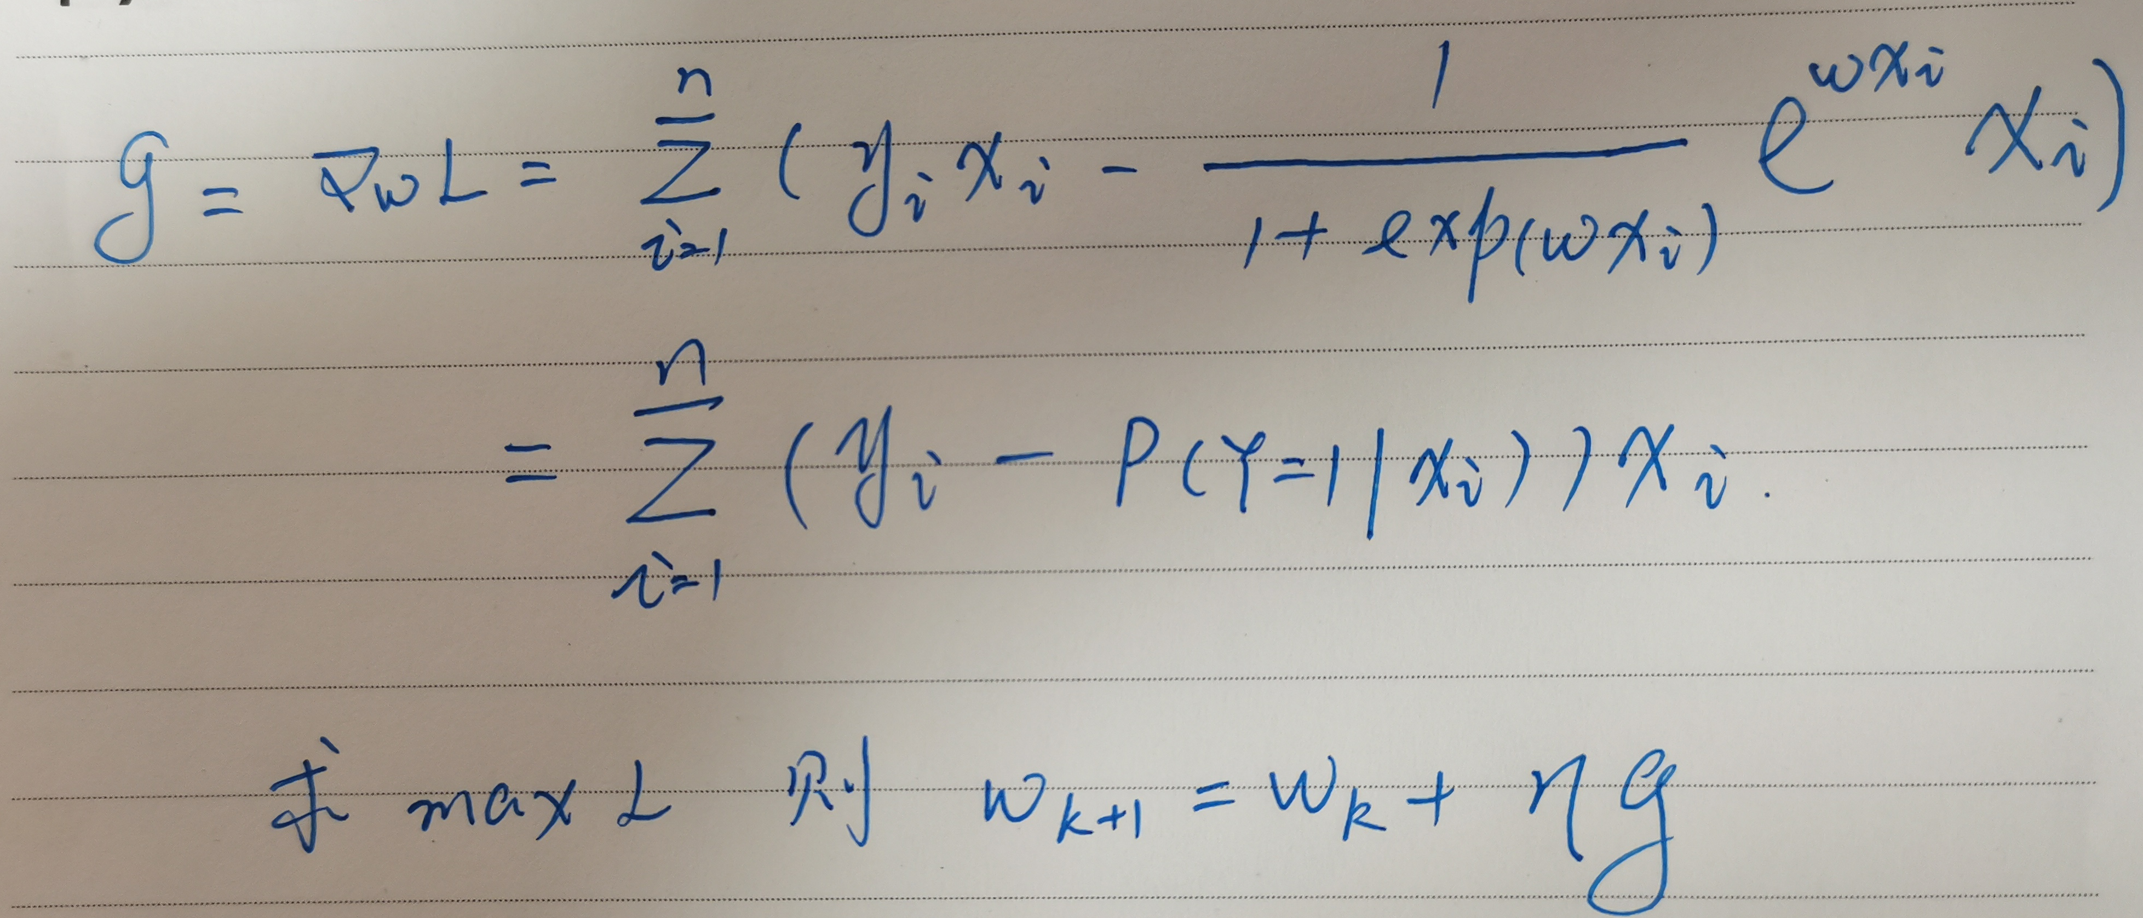
再次理解一下 感知机、逻辑回归
感知机：只有错的才说话，形成ω的增量
逻辑回归：分错的声音（权重）大，形成ω的增量
Adaboost：分错的声音（权重）大，然后决定当前的分类器声音（权重）

Slide 31
三、AdaBoost算法的解释
前向分布算法
前向分布算法与AdaBoost

Slide 32
AdaBoost算法的解释
AdaBoost
模型：加法模型
损失函数：指数函数
学习算法：前向分步算法的二分类学习算法

Slide 33
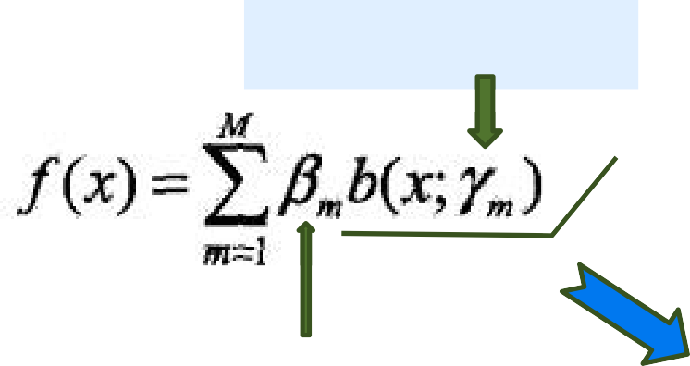

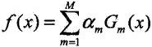
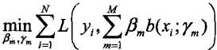

前向分步算法
加法模型（additive model）
基函数的参数
基函数
基函数的系数
给定训练数据和损失函数 L(y, f(x)), 学习加法模型f(x)成 为经验风险极小化即损失函数极小化问题：
复杂的优化问题

Slide 34
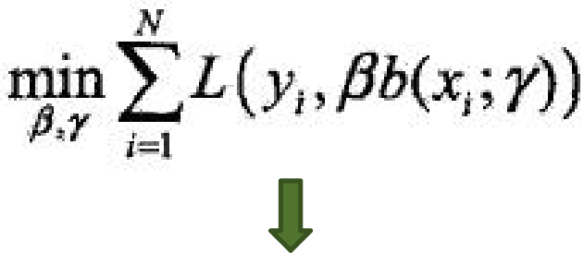
前向分步算法
前向分步算法Forward stagewise algorithm 求解思路：
根据学习的是加法模型，如果能够从前向后，每一步只 学习一个基函数及其系数，逐步逼近优化目标函数式，
具体，每步只需优化如下损失函数：

Slide 35
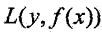
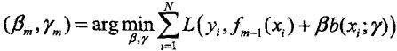
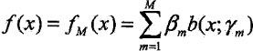
前向分步算法
输入：训练数据集

损失函数
，基函数集
输出：加法模型f(x)
1 初始化 f₀(x)=0
2 对m=1，2，。。。M
 a、极小化损失函数
 得到参数β_{m}，γ_{m}
 b、 更新
3 得到加法模型

Slide 36
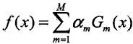
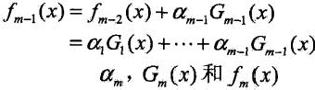
前向分步算法与AdaBoost（了解即可）
定理：
AdaBoost算法是前向分步加法算法的特例，模型是由 基本分类器组成的加法模型，损失函数是指数函数
 证明： 前面部分很明显：
 后面部分证明损失函数是指数函数（exponential loss function）
 假设经过m-1轮迭代前向分步算法得到f_{m-1}(x):
 在第m轮迭代得到

Slide 37
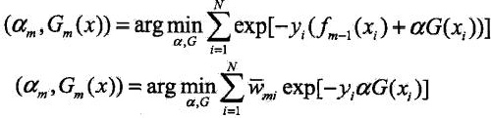

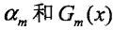
前向分步算法与AdaBoost（了解即可）
在第m轮迭代得到
目标
即：
：
不依赖α和G,依赖于f_{m-1}(x),随着每一轮迭代改变
现证使上式最小的
就是AdaBoost算法得到的

Slide 38
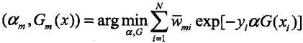
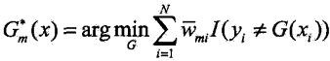
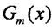
前向分步算法与AdaBoost（了解即可）
首先，求 ；对任意α > 0，使式
最小的G(x)由下式得到 ：
即 为AdaBoost算法的基本分类器 ，为使 第m轮加权训练数据分类误差率最小的基本分类器

Slide 39
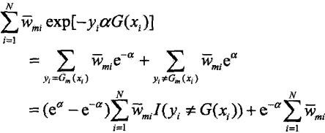
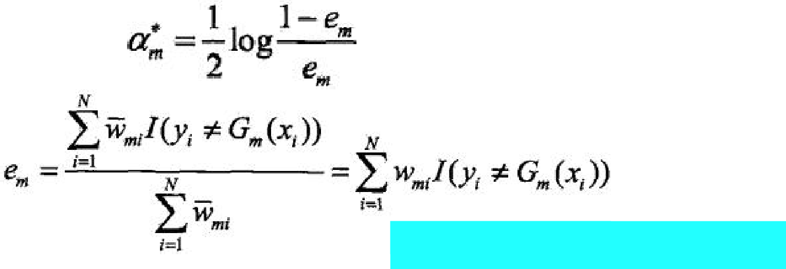
前向分步算法与AdaBoost（了解即可）
求 由
将已求得的
得：
代入，对α求导并使导数为0，
与AdaBoost的α_{m}完全一致

Slide 40
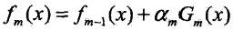
前向分步算法与AdaBoost（了解即可）
每一轮样本权值的更新，由：
可得：
与AdaBoost的权值更新一致，相差规范化因子，因而 等价。

Slide 41
四、提升树
提升树模型
提升树算法
梯度提升

Slide 42
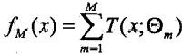
提升树模型
提升树是以分类树或回归树为基本分类器的提升方法； 提升树被认为是统计学习中性能最好的方法之一。
提升树模型 (boosting tree)
提升方法实际采用：加法模型(即基函数的线性组合)与前 向分步算法，以决策树为基函数；
对分类问题决策树是二叉分类树，
对回归问题决策树是二叉回归树，
 基本分类器x<v或x>v，可以看作是由一个根结点直接连接两个 叶结点的简单决策树，即所谓的决策树桩(decision stump)。

Slide 43


提升树算法
前向分步算法：
首先确定初始提升树：
第m步的模型：
其中，f_{m-1}(x)为当前模型，通过经验风险极小化确定下 一棵决策树的参数θ_{m}
由于树的线性组合可以很好地拟合训练数据，即使数据 中的输入与输出之间的关系很复杂也是如此，所以提升 树是一个高功能的学习算法。

Slide 44
提升树算法
针对不同问题的提升树学习算法，使用的损失函数不同：
用平方误差损失函数的回归问题，
用指数损失函数的分类问题，
用一般损失函数的一般决策问题。
对二类分类问题：提升树算法只需将AdaBoost算法中 的基本分类器限制为二类分类树即可，这时的提升树算 法是AdaBoost算法的特殊情况。
讨论回归问题提升树：

Slide 45


提升树算法
回归问题提升树：
已知训练数据集：
X为输入空间，y为输出空间，
将X划分为J个互不相交的区域R1,R2,..Rj, 并且在每个区 域上确定输出的常量c_{j}，那么，树可表示为：
J是回归树的复杂度即叶结点个数

Slide 46




提升树算法
前向分步算法
：
在前向分步算法的第m步，给定当前f_{m-1} 需求解
得到第m棵树的参数
采用平方损失函数时：

Slide 47



回归问题的提升树算法

Slide 48


例：
X的取值范围[0.5, 10.5],y的取值范围：[5.0,10.10],用树桩做 基函数；
求f1(x)回归树T1(x)，
求切分点s：
容易求得在R1,R2内部使平方损失误差达到最小值的c₁,c₂:

Slide 49


例：
各切分点：
回归树T1

Slide 50



例：
用f1拟合数据的平方误差：
第二步：求T2，

Slide 51


例：

Slide 52

梯度提升
 提升树利用加法模型与前向分步算法实现学习的优化 过程，当损失函数是平方损失和指数损失函数时，每一 步优化是很简单的，但对一般损失函数而言，往往每一 步优化并不那么容易。
针对这一问题，Freidmao提出了梯度提升(gradient boosting)算法.这是利用最速下降法的近似方法，其关 键是利用损失函数的负梯度在当前模型的值
作为回归问题提升树算法中的残差的近似值，拟合一个 回归树。

Slide 53



梯度提升算法

Slide 54
第12次作业
重新完成上周的ROC作业，要求线、AUC都对。
决策树调包、可视化、与业务理解：调用sklearn的决策树包进行训练，将生成的决策树用常用的决策树工具进行可视化（比如graphviz），找两个数据样本，沿着图人工决策并与软件预测的结果相对比。
描述bagging与随机森林算法，对比二者的区别。
李航《统》二版算法 5.2, 5.3, 5.6 （即ID3、C4.5、Cart）三个都看明白，找一个默写出来。
本周作业可以于下周三23：00前提交。

Slide 55
END

